Slide 1

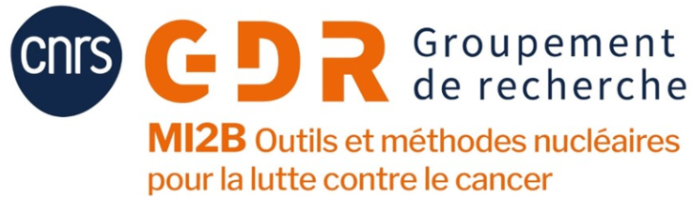
Assemblée Générale du Groupement de Recherche Mi2B - 2026
Contrôle qualité patient en protonthérapie PBS par analyse des fichiers log et calcul de dose indépendant Monte Carlo
Développement d'une solution Open Source (LEA) d'analyse des log-files du ProteusOne (IBA) et de recalcule de dose basée sur IDEAL 2.0
Noam Baron, Yasmine Ali et Marie Vidal
Assemblée Générale du Groupement de Recherche Mi2B - 2026
Notes:
Opening: present this as a scientific and clinical translation project. Emphasize that the tool is not only an interface: it reconstructs machine delivery and propagates it to dose-oriented QA. Keep this slide short.
‹#›

Slide 2
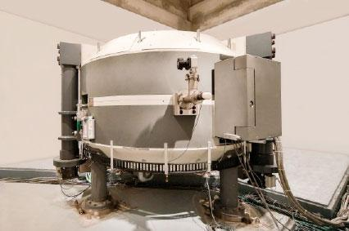
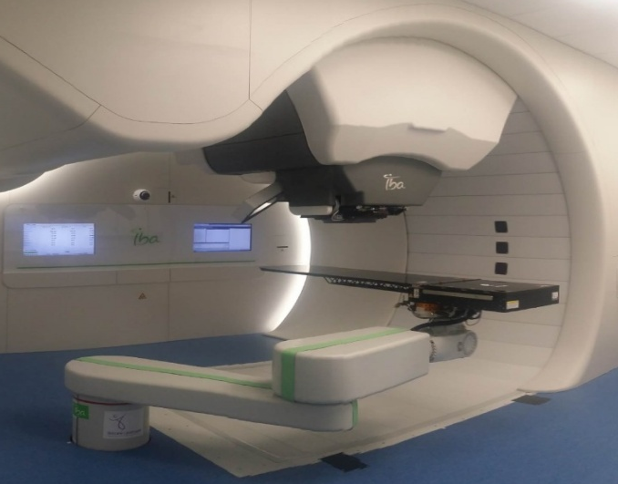
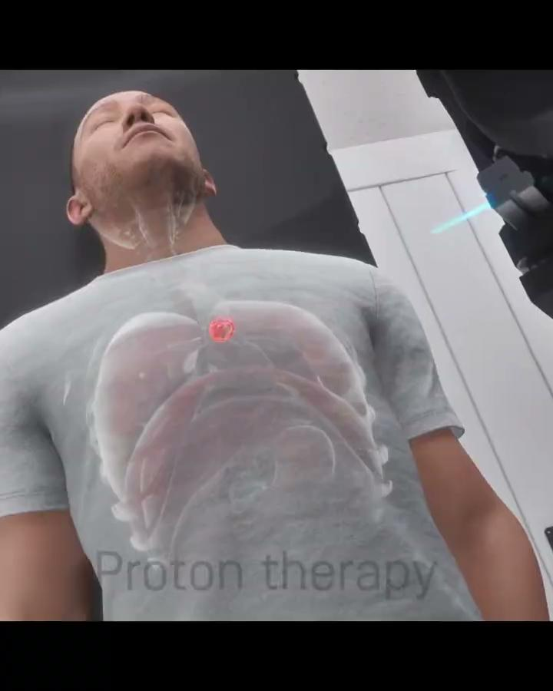
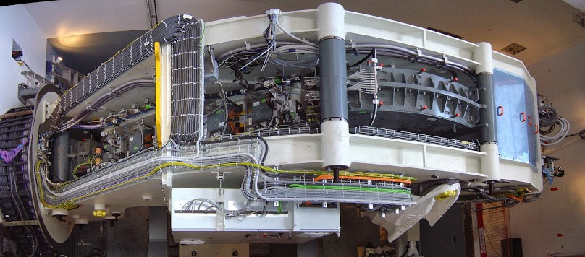
INTRODUCTION
Qu'est ce que la Proton Thérapie par balayage de faisceau (PBS) ?
AG Mi2B
1
Notes:
Explain that the stage project will be the core of the presentation, but the deck intentionally leaves a dedicated section for personal projects.
‹#›

Slide 3
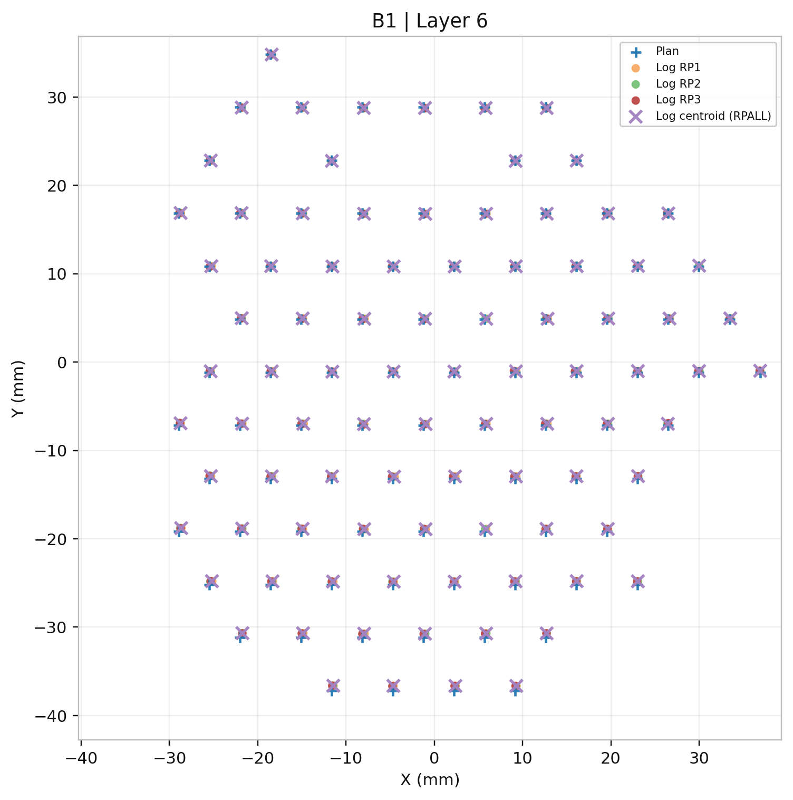
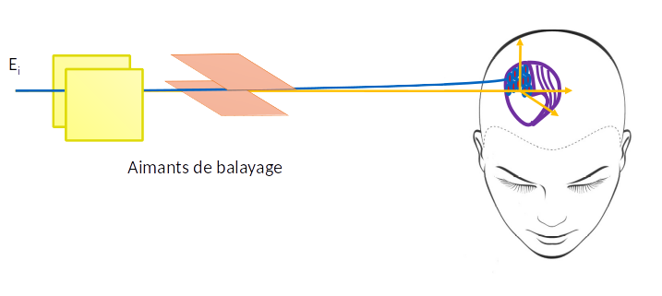
INTRODUCTION
La planification “par spots” en protonthérapie
Chambre monitrice Primaire
Chambre monitrice Secondaire
AG Mi2B
2
Notes:
Explain that the stage project will be the core of the presentation, but the deck intentionally leaves a dedicated section for personal projects.
‹#›

Slide 4
INTRODUCTION
La planification “par spots” en protonthérapie
ZOOM
Chambre monitrice Primaire
Chambre monitrice Secondaire
AG Mi2B
3
Notes:
Explain that the stage project will be the core of the presentation, but the deck intentionally leaves a dedicated section for personal projects.
‹#›

Slide 5
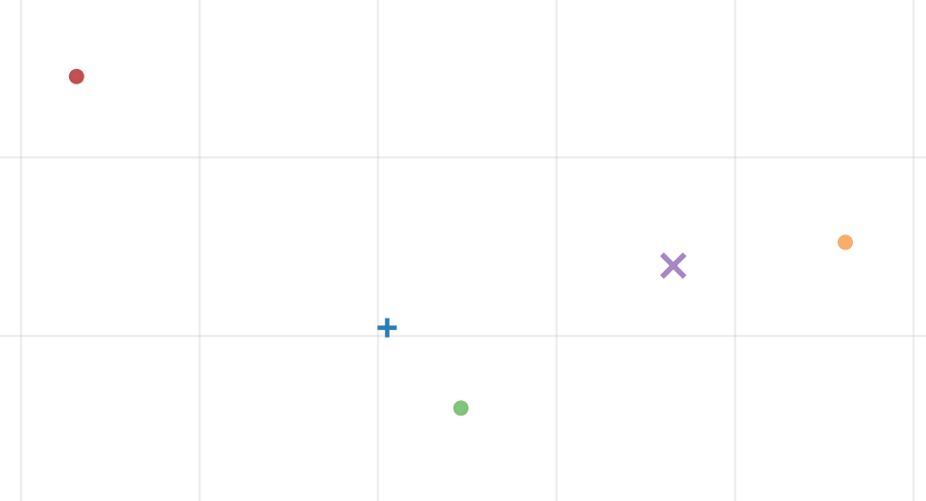
INTRODUCTION
La planification “par spots” en protonthérapie
ZOOM
Chambre monitrice Primaire
ZOOM
Chambre monitrice Secondaire
AG Mi2B
4
Notes:
Explain that the stage project will be the core of the presentation, but the deck intentionally leaves a dedicated section for personal projects.
‹#›

Slide 6
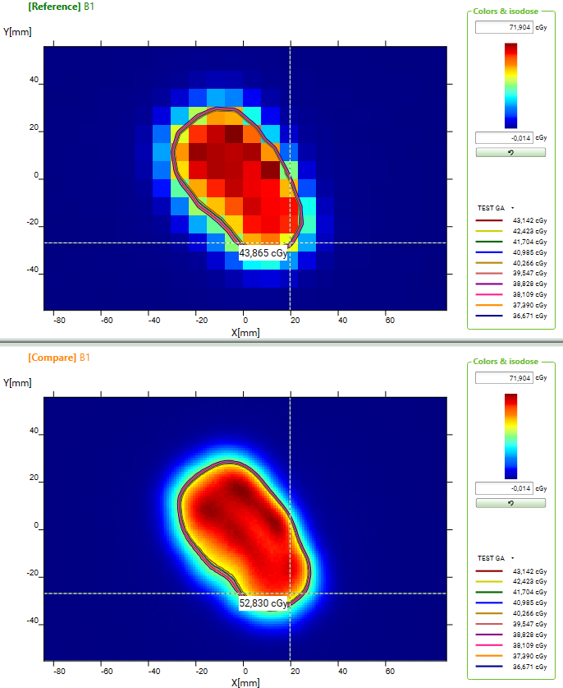
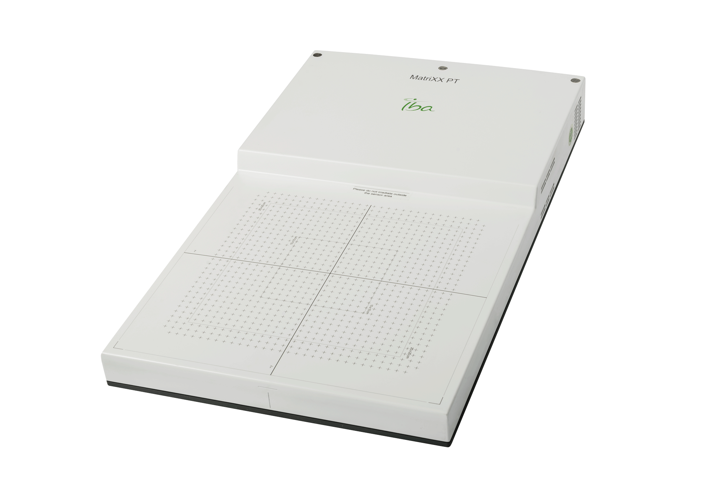

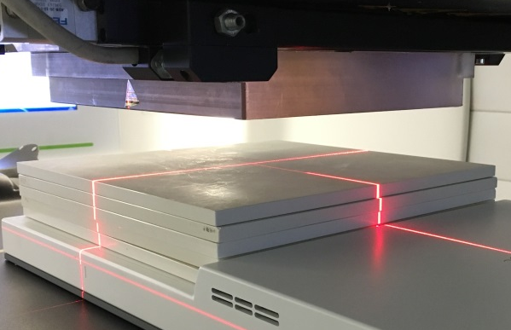
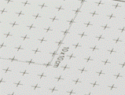
PROBLÉMATIQUE
Contrôle qualité patient 2D et ses limites
ZOOM
7.6 mm
Résolution limitée
MatriXX ONE: distance d’échantillonnage ≈ 7.6 mm
Géométrie Simplifiée
Re-calcul de la distribution de dose du patient dans des plaques de PMMA
Analyse partielle
Gamma 2D dans le PMMA à une profondeur donnée
(3.7cm de PMMA)
Workflow chronophage
Monopolise la machine et un physicien 1 heure par jours tous les jours
AG Mi2B
5
Notes:
Explain that the stage project will be the core of the presentation, but the deck intentionally leaves a dedicated section for personal projects.
‹#›

Slide 7
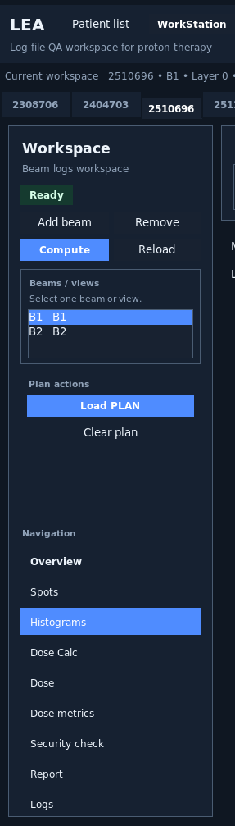




Lancement des calculs via IDEAL 2.0
MATÉRIEL ET MÉTHODES
LEA : de l’analyse des fichiers logs au recalcul de dose
Base de données patients :
20 patients, localisations diverses, CQ patients (gamma index : 85%-100%)
RayStation (2024b)
Logiciel de planification de traitement (TPS),
Calcul de dose basé sur un algorithme Monte Carlo
LEA - Log-files Evaluation and Analysis tool
Outil développé au CAL.
Analyse des log-files.
Calcul de dose Indépendant (IDC) avec IDEAL 2.0
Reconstruire la dose délivrée à partir des log-files du ProteusOne (LOG)
avec IDEAL 2.0
Calcul de Gamma Index 3D, HDVs, Différence de Dose.
IDEAL 2.0
Independent DosE cAlculation for Light ion beam therapy using Geant4/GATE.
Basé sur GateRTion v2 (GATE10)
et GEANT4 10.11.2
AG Mi2B
6
Notes:
Explain that the stage project will be the core of the presentation, but the deck intentionally leaves a dedicated section for personal projects.
‹#›

Slide 8

MATÉRIEL ET MÉTHODES
Intégration clinique de LEA
2
TPS
(Raystation 2024b)
Algorithme du TPS
Dose du TPS
Plan
GEANT4/GATE
IDEAL 2.0
Calcul Idépendant
(IDC)
3D Gamma,
Différence de doses,
DVH
Comparaison des distributions de dose
Reconstruction des logs et comparaison avec le plan
Log-files ProteusOne
Plan basé sur les logs
IDEAL
Dose basé sur les logs (LOG)
Positions et charges des spots dans la
gantry
Comparaison plan/reconstruction pour chaque spot (dx, dy, ΔMU, E)
Données extérieures
Données calculées par LEA
Données calculées par les moteurs Monte Carlo
AG Mi2B
7
Notes:
This is the central methods slide. Use the terms from the scheme: TPS dose, IDC dose, Log-based dose, 3D GPR, DD and DVH.
‹#›

Slide 9
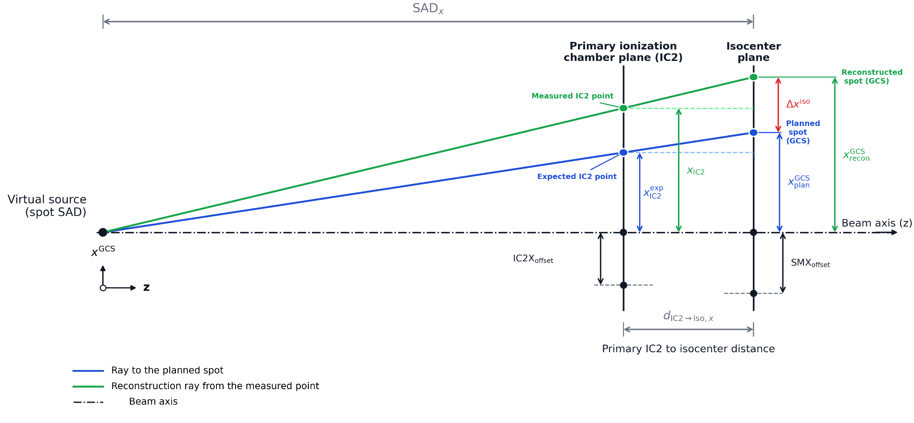
MATÉRIEL ET MÉTHODES
Méthode de reconstruction des positions de spots
2
AG Mi2B
8
Notes:
This is the central methods slide. Use the terms from the scheme: TPS dose, IDC dose, Log-based dose, 3D GPR, DD and DVH.
‹#›

Slide 10
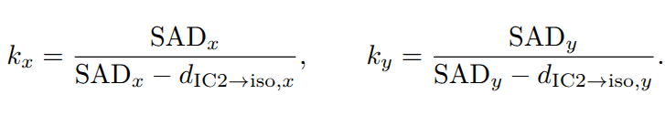
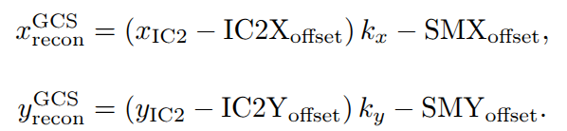
MATÉRIEL ET MÉTHODES
Méthode de reconstruction des positions de spots
2
AG Mi2B
9
Notes:
This is the central methods slide. Use the terms from the scheme: TPS dose, IDC dose, Log-based dose, 3D GPR, DD and DVH.
‹#›

Slide 11
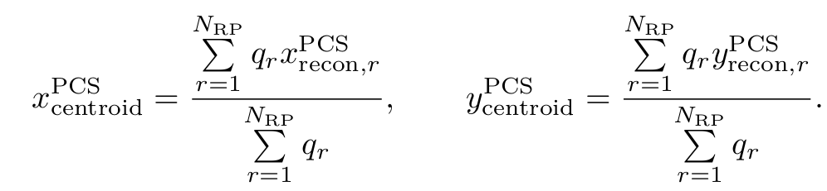
MATÉRIEL ET MÉTHODES
Méthode de reconstruction des positions de spots
2
AG Mi2B
10
Notes:
This is the central methods slide. Use the terms from the scheme: TPS dose, IDC dose, Log-based dose, 3D GPR, DD and DVH.
‹#›

Slide 12
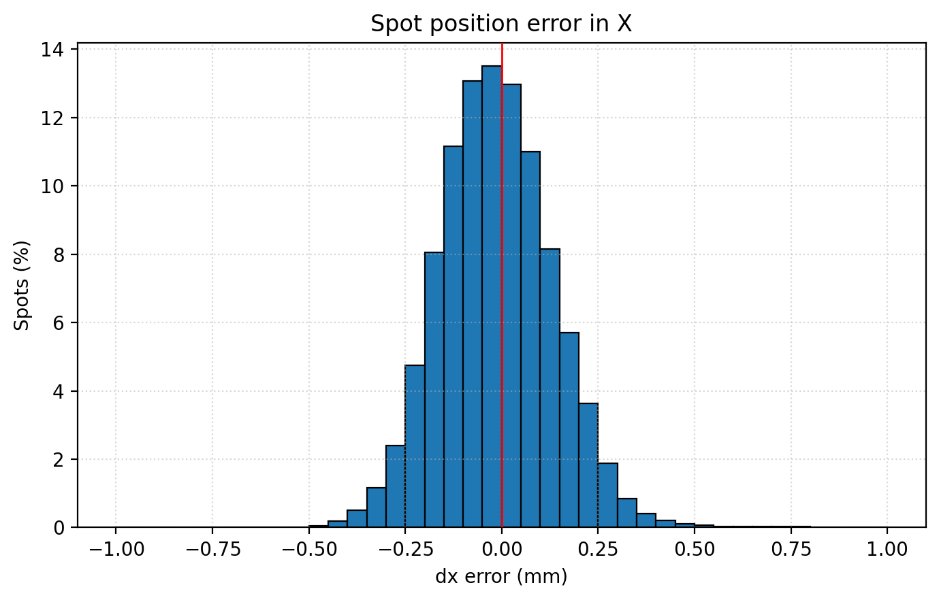
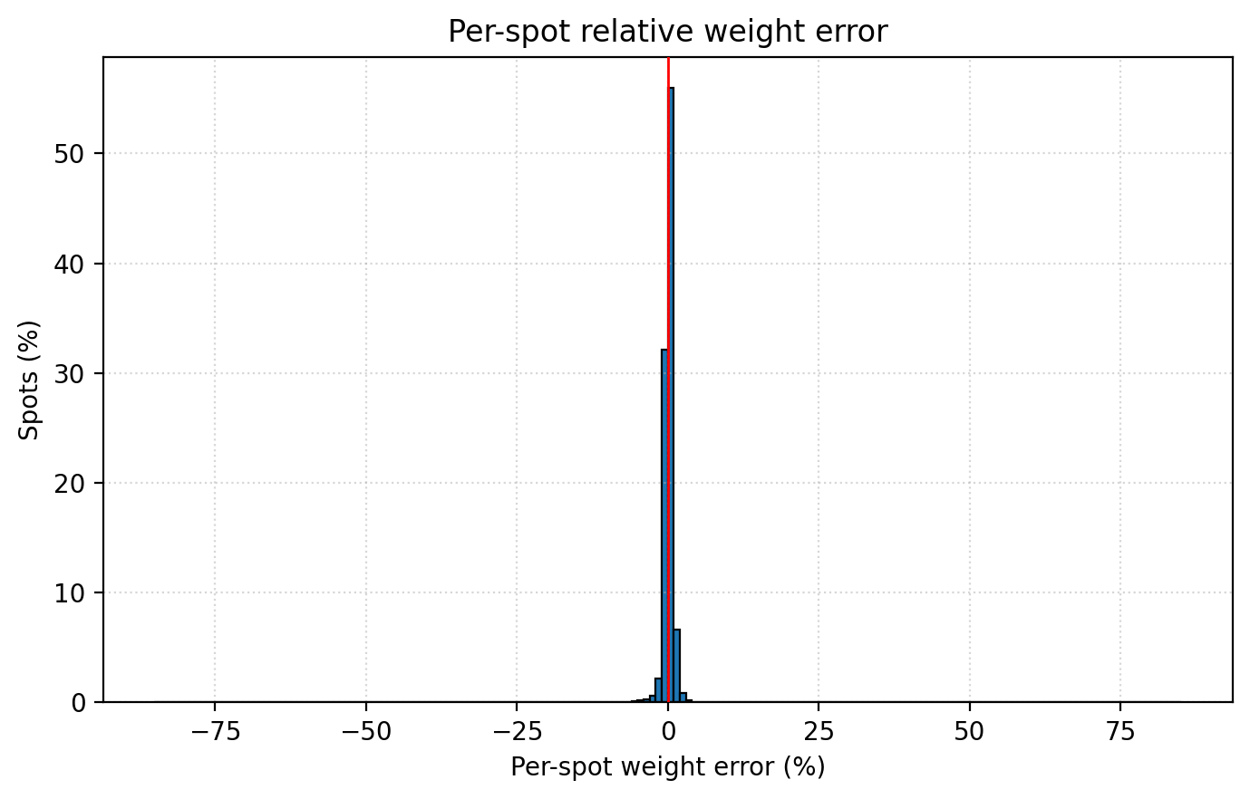
RÉSULTATS
Précision de la reconstruction des spots
505
534,024
𝜇 = 0.229 ; σ = 0.148 mm
𝜇 = 0.65 ; σ= 2.29%
Faisceaux analysés
spots reconstruits
Erreur moyenne dans le plan
erreur relative moyenne des poids des spots
Erreur de position des spots en X
Erreur relative de poids des spots
14
12
50
10
40
Nb spots (%)
Nb spots (%)
00000000000000
8
30
6
20
4
2
10
0
-25
50
75
-1.00
-0.75
-0.50
-0.25
0.00
0.25
0.50
0.75
1.00
-75
-50
0
25
50
erreur dx (mm)
erreur du poids du spot (%)
Interprétation
Précision sub-millimétrique pour la position des spots
95% des spots ont une erreur de délivrance des UM inférieure à 1.54%
p95(|𝚫MU|)/MU : 1.54%
Moyenne des écart global par couche de 0.38%
AG Mi2B
11
Notes:
This is a key quantitative result. The message: large dataset, not an isolated case. Keep numbers concise and avoid overloading.
‹#›

Slide 13
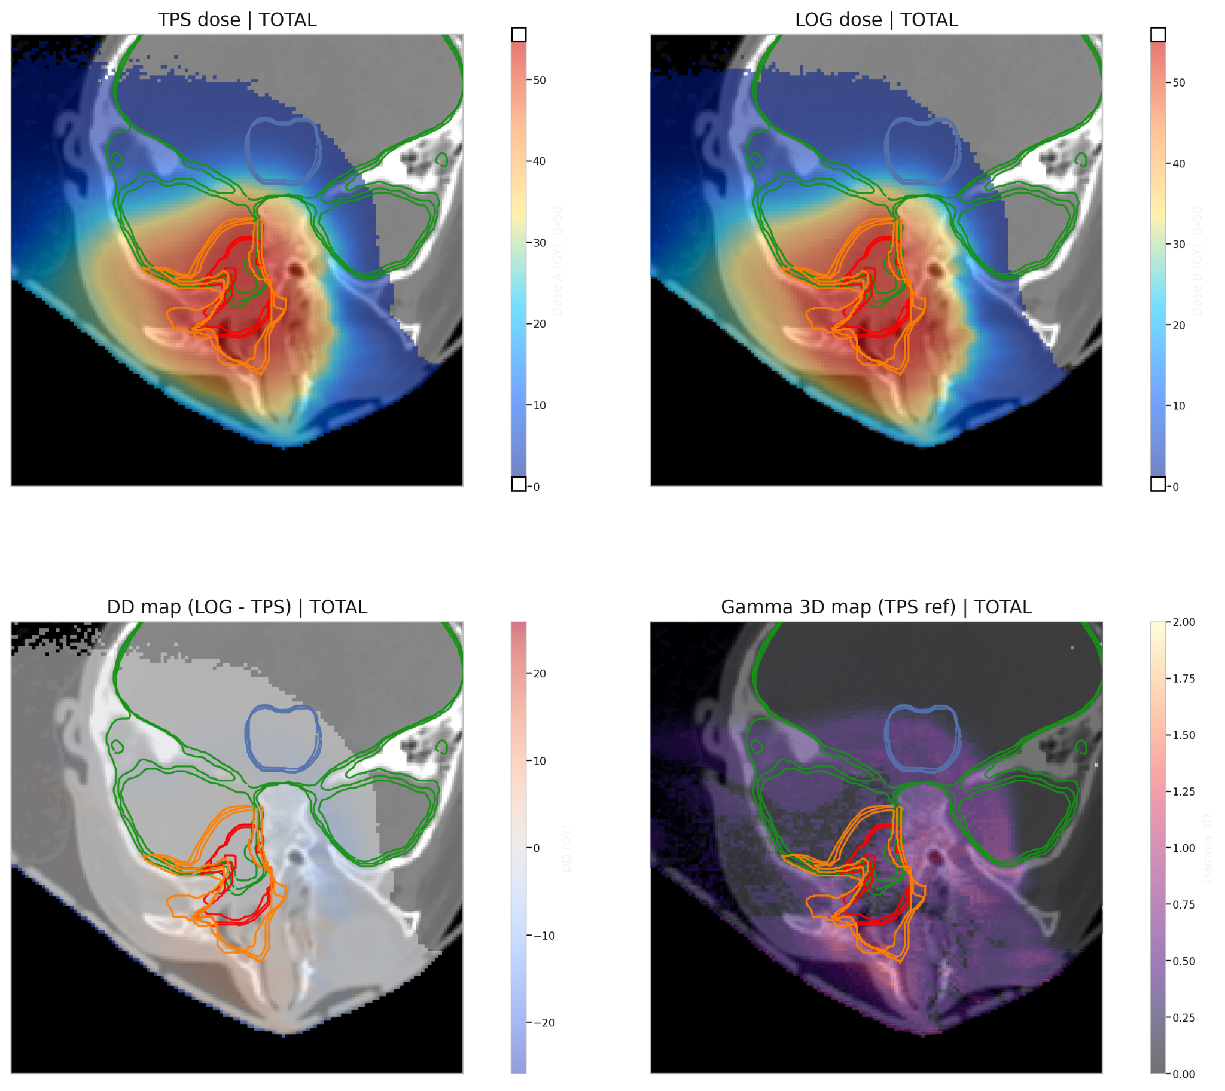
RÉSULTATS
Précision du calcul dosimétrique : Gamma Index 3D
4
12
(3% ; 3mm)
Dose > Dmax/10
Patients analysés
Base de crâne
Comparisons (B1, B2, TOTAL)
paramètre du Gamma Index 3D
Voxels évalués
Distribution de dose TOTAL du patient 3
TPS Dose | TOTAL
LOG Dose | TOTAL
IDC = recalcul du plan TPS avec LEA
LOG = recalcul du plan généré à partir des logs avec LEA
Ɣ 3D | TPS/IDC | TPS/LOG | IDC/LOG
PATIENT 1 | 100 % | 100 % | 100 %
PATIENT 2 | 93.21 % | 96.13 % | 100 %
PATIENT 3 | 98.08 % | 98.44 % | 100 %
PATIENT 4 | 99.43 % | 98.98 % | 100 %
DD map (LOG - TPS)| TOTAL
Gamma 3D map (TPS ref )| TOTAL
Interprétation
Bonne adéquation TPS/IDC/LOG,
Différence notamment en TPS/IDC => impact global de l’algorithme de calcul
AG Mi2B
12
Notes:
This is a key quantitative result. The message: large dataset, not an isolated case. Keep numbers concise and avoid overloading.
‹#›

Slide 14
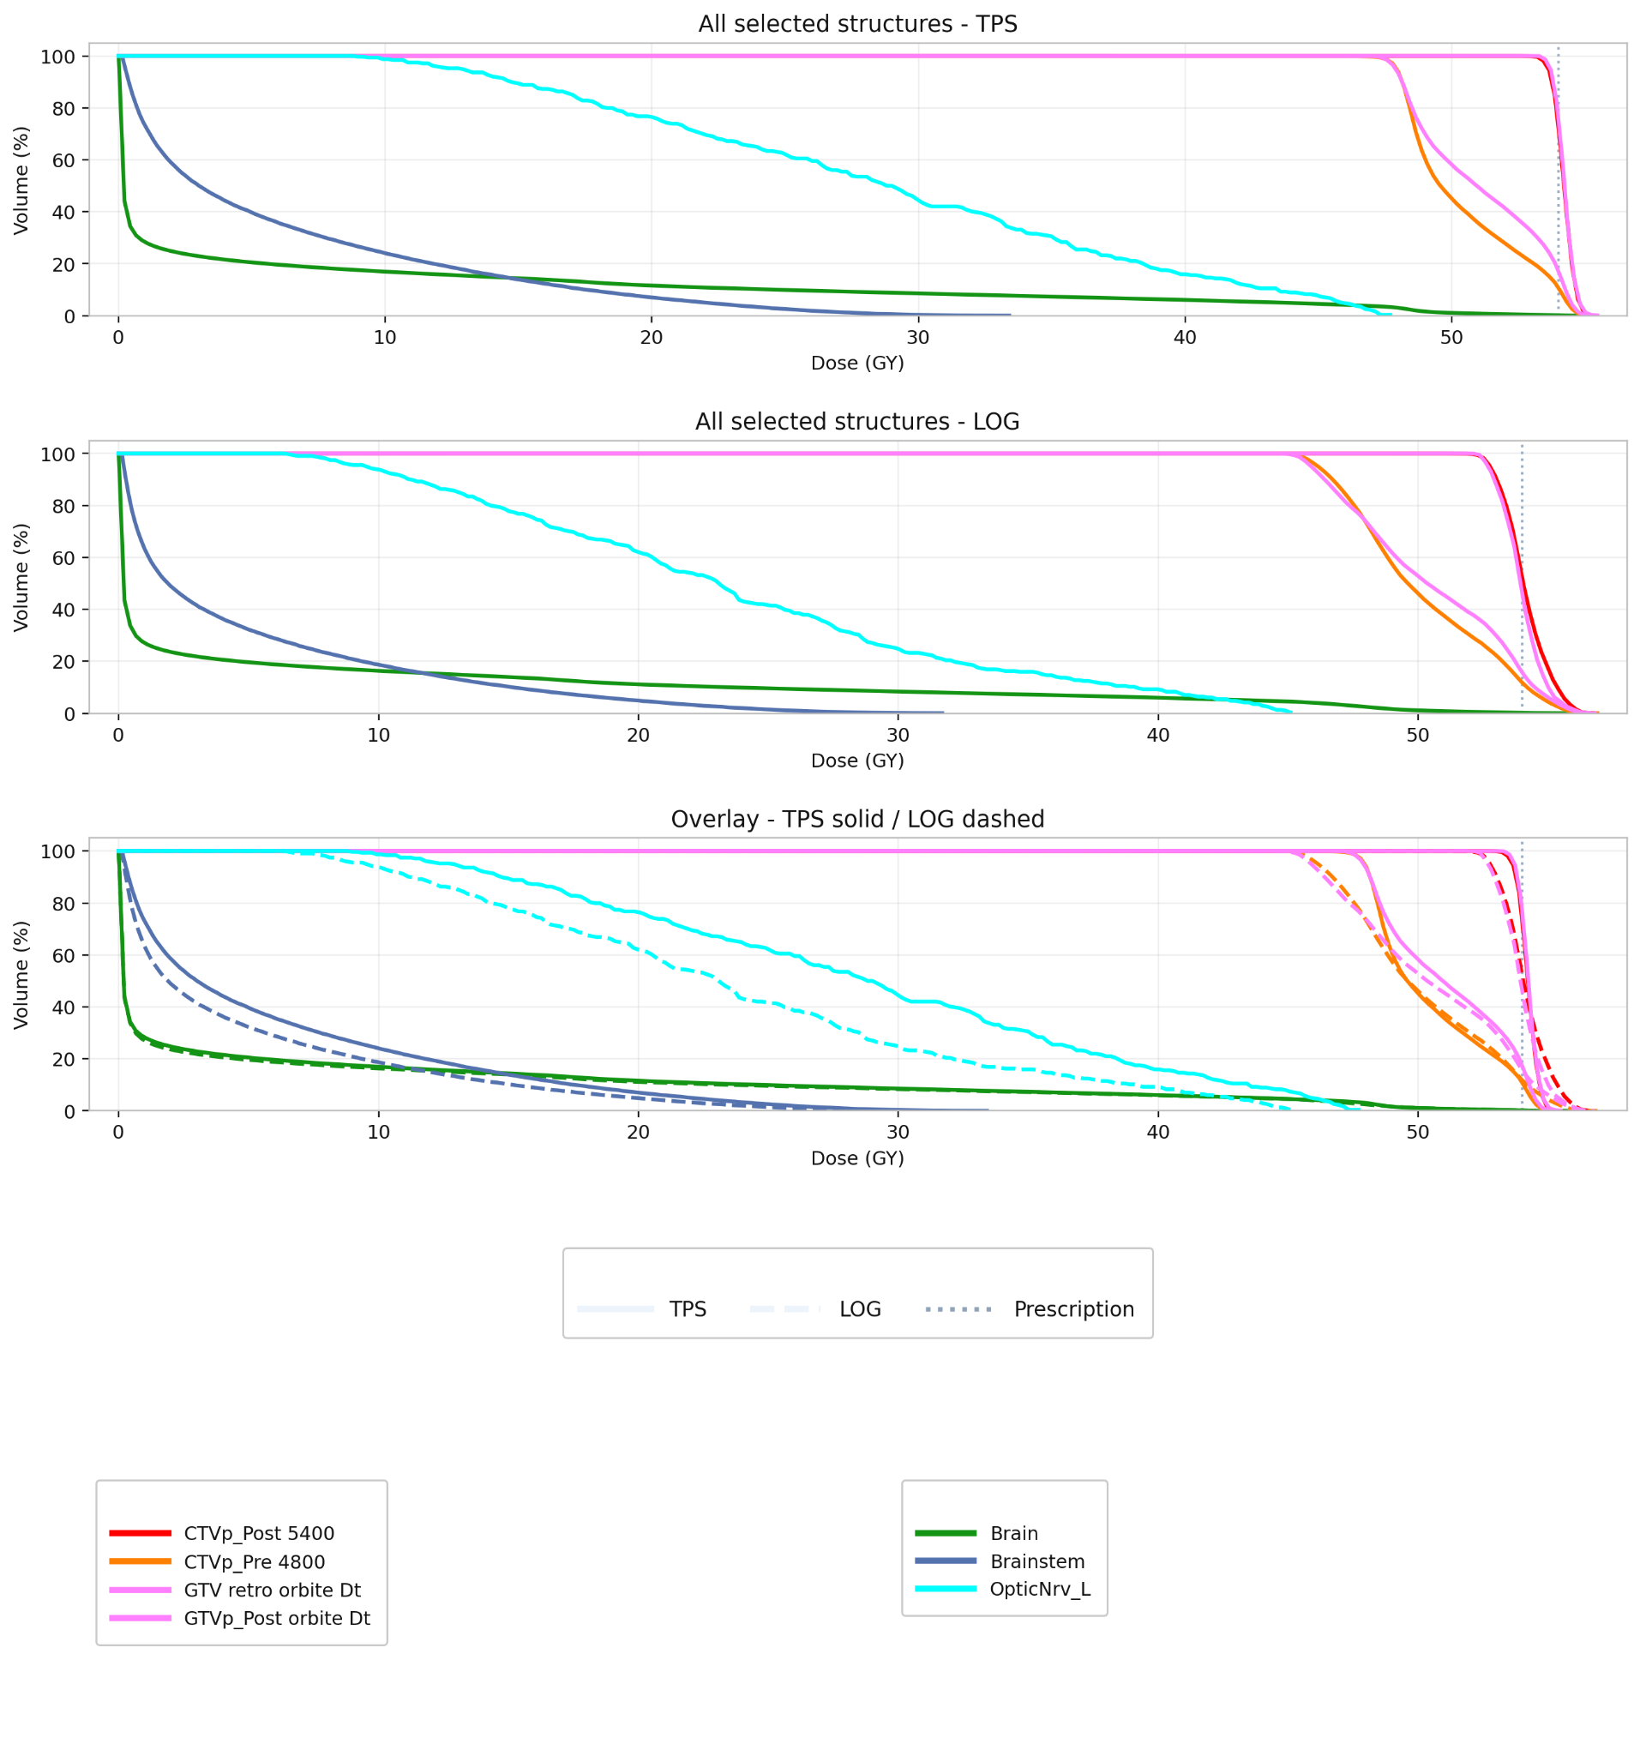
RÉSULTATS
Précision du calcul dosimétrique : Histogrammes Dose Volume (Patient 3)
All selected structures - TPS (ᅳ) / LOG (---)
100
Structure | Type | Δ Dmean | Δ D95 | Δ D2
CTVp_Post 5400 | Volume cible | −0.09 | −0.85 | +1.09
CTVp_Pre 4800 | Volume cible | −0.28 | −1.80 | +0.92
Brain | OAR | −0.59 | +0.00 | −0.16
Brainstem | OAR | −0.28 | −0.05 | −1.91
OpticNrv_L | OAR | −0.20 | −3.32 | −2.63
80
60
Volume (%)OZO
40
20
0
0
10
20
30
40
50
Dose (GY)
Δ = LOG − TPS, valeurs en Gy.
Modalités
Interprétation
Passage d’une métrique globale à une lecture anatomique des écarts TPS/LOG.
Les ΔDmean, ΔD95 et ΔD2 permettent de qualifier l’impact dosimétrique par structure.
Volume cible
OAR
AG Mi2B
13
Notes:
This is a key quantitative result. The message: large dataset, not an isolated case. Keep numbers concise and avoid overloading.
‹#›

Slide 15
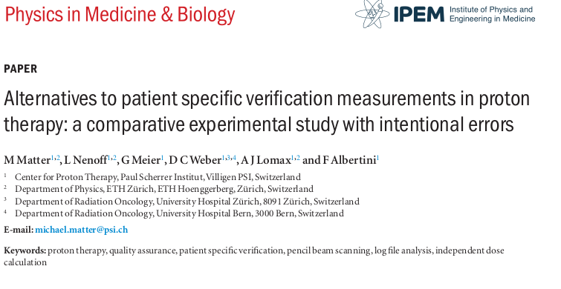
PERSPECTIVES
Contrôle qualité des logs
(en cours)
Mise en place d’un protocole de commissioning basé sur un plan de référence et une mesure indépendante, afin de comparer PLAN / LOG / MESURE.
Évaluation de la sensibilité de LEA
(en cours)
Évaluation de la sensibilité de LEA et du pipeline à partir de plans intégrant des erreurs artificielles, selon l’approche de Matter et al. (2018).
Calcul de la dose du jour sur CBCT (prochainement)
Calcul de la dose délivrée à partir des log-files (LEA) sur le CBCT du jour en utilisant des CT synthétiques générés dans RayStation 2024b.
=> Prise en compte des incertitudes de délivrance du faisceau et de positionnement du patient.
AG Mi2B
14
Notes:
Objectif : distinguer les composantes systématiques et aléatoires des écarts de position et d’UM, puis définir des seuils de tolérance pour une vérification mensuelle.
Objectif : vérifier la capacité de LEA à détecter, quantifier et localiser des écarts contrôlés de position, d’énergie ou d’UM, puis à en évaluer l’impact dosimétrique.
Objectif : comparer la dose recalculée sur la géométrie actualisée du patient avec la dose planifiée, afin d’évaluer l’intérêt du pipeline pour le suivi anatomique et l’adaptation du traitement. Première évaluation en cours sur un patient ORL IMPT à 4 faisceaux.
‹#›

Slide 16
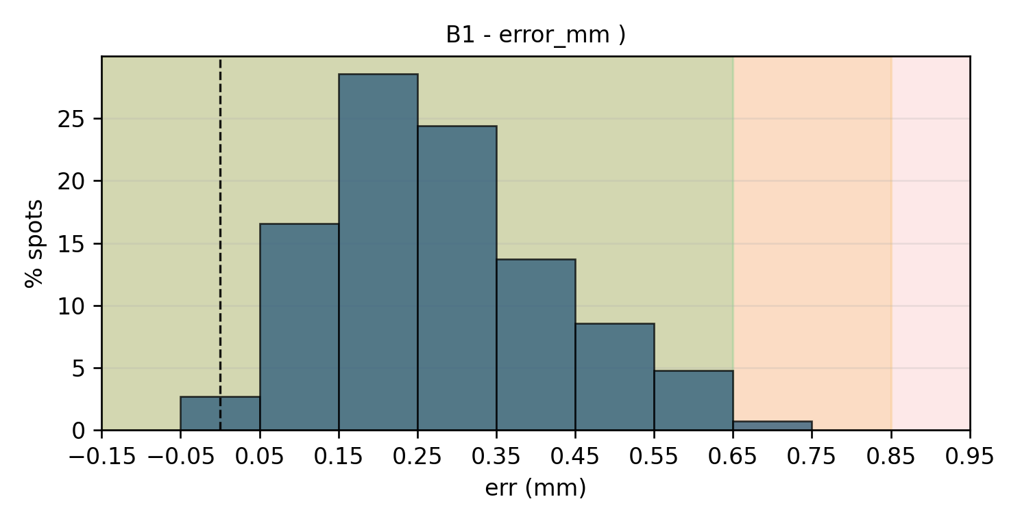
CONCLUSION
LEA : un outil clinique pour le CQ patient en protonthérapie
ooo 0
LEA permet :
Analyse des fichiers logs
Calcul de dose indépendant / à partir des logs files
Mise en évidence de l’impact dosimétrique des écarts de délivrance de faisceau et du calcul de dose en 3D
Déploiement en clinique Septembre 2026
Outil simple d’utilisation adapté à l’aide à la décision
Comparaison des positions de spots reconstruites et planifiées
PASS
WARN
FAIL
AG Mi2B
15
Notes:
Emphasize traceability and usability. Avoid patient screenshots with identifiers; this slide uses a mock anonymized representation.
‹#›

Slide 17
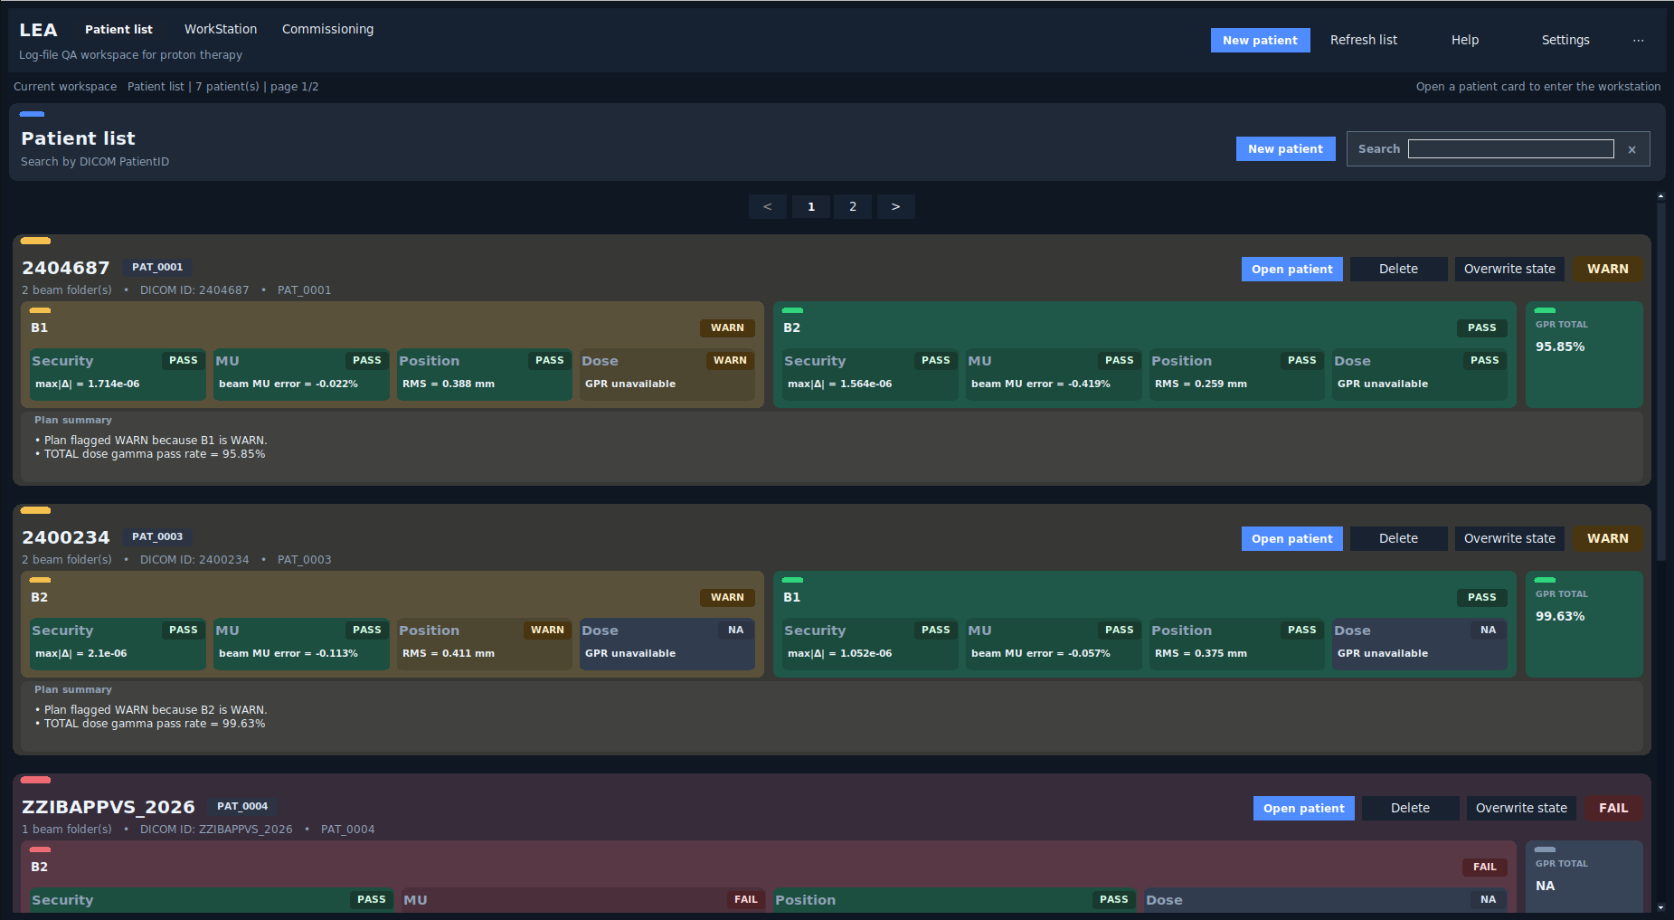
CONCLUSION
LEA : un outil clinique pour le CQ patient en protonthérapie
AG Mi2B
15
Notes:
Emphasize traceability and usability. Avoid patient screenshots with identifiers; this slide uses a mock anonymized representation.
‹#›

Slide 18
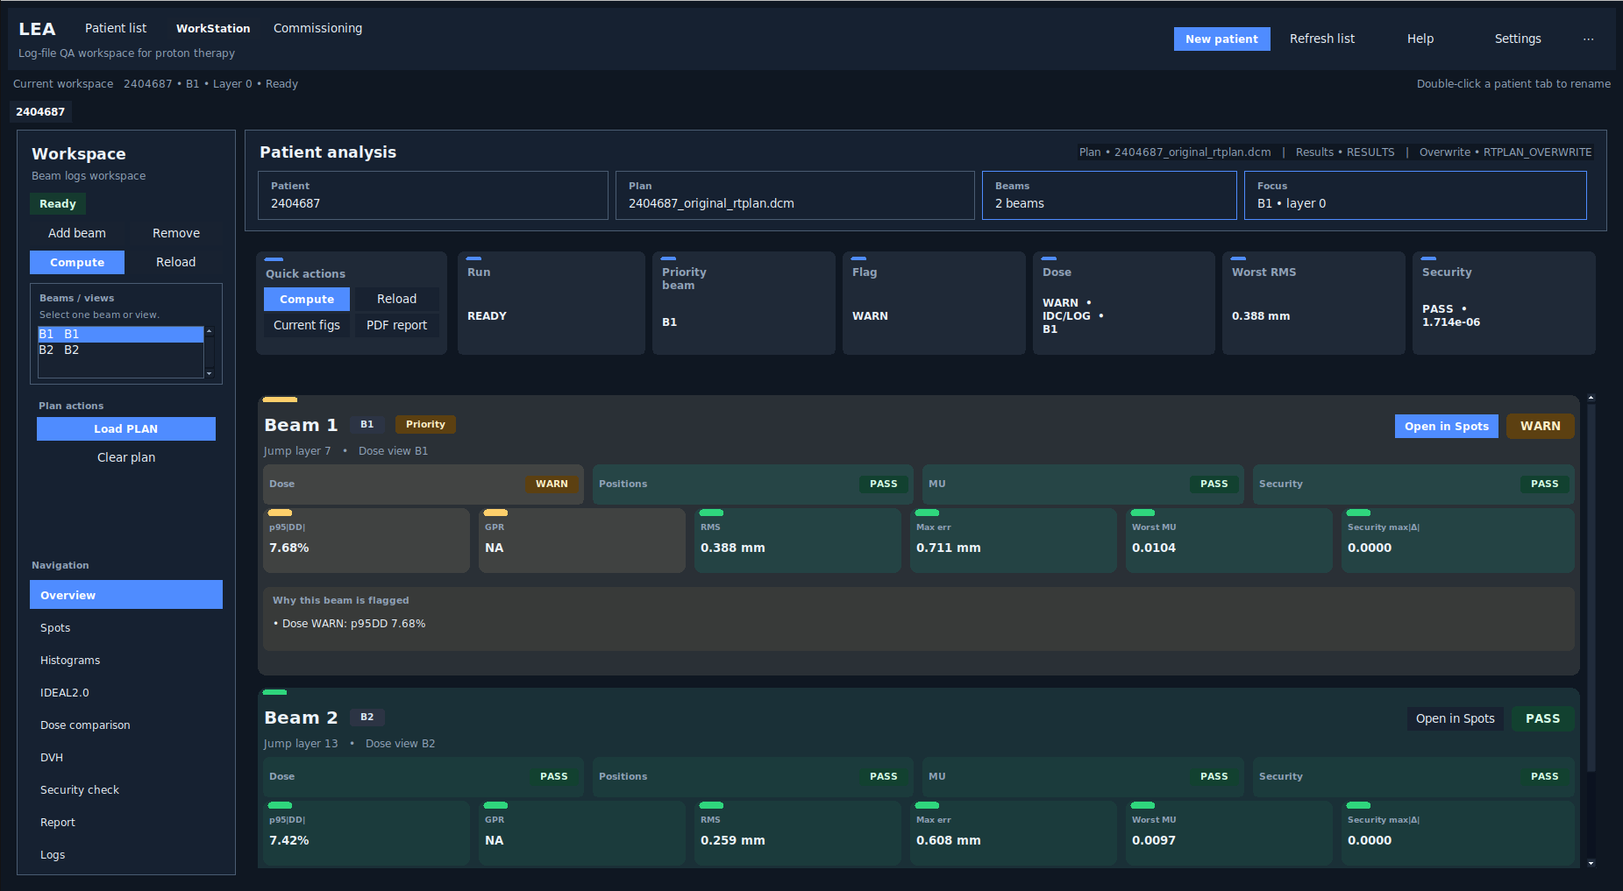
CONCLUSION
AG Mi2B
Notes:
Emphasize traceability and usability. Avoid patient screenshots with identifiers; this slide uses a mock anonymized representation.
‹#›

Slide 19
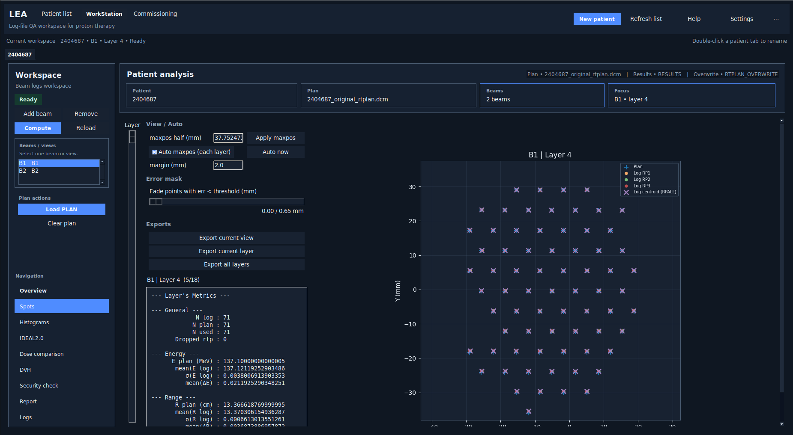
CONCLUSION
AG Mi2B
Notes:
Emphasize traceability and usability. Avoid patient screenshots with identifiers; this slide uses a mock anonymized representation.
‹#›

Slide 20
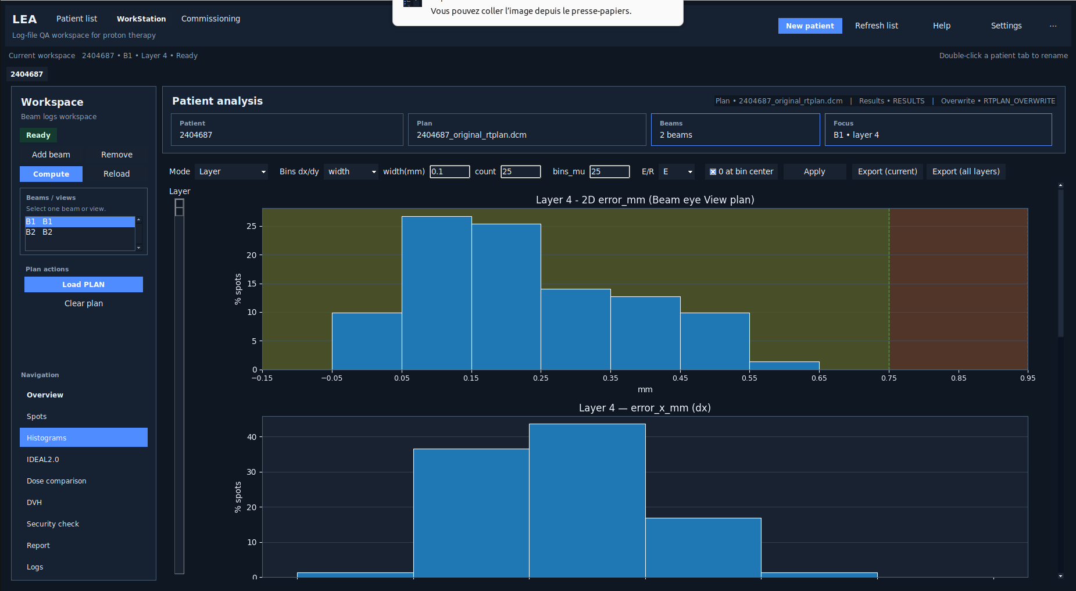
CONCLUSION
AG Mi2B
Notes:
Emphasize traceability and usability. Avoid patient screenshots with identifiers; this slide uses a mock anonymized representation.
‹#›

Slide 21
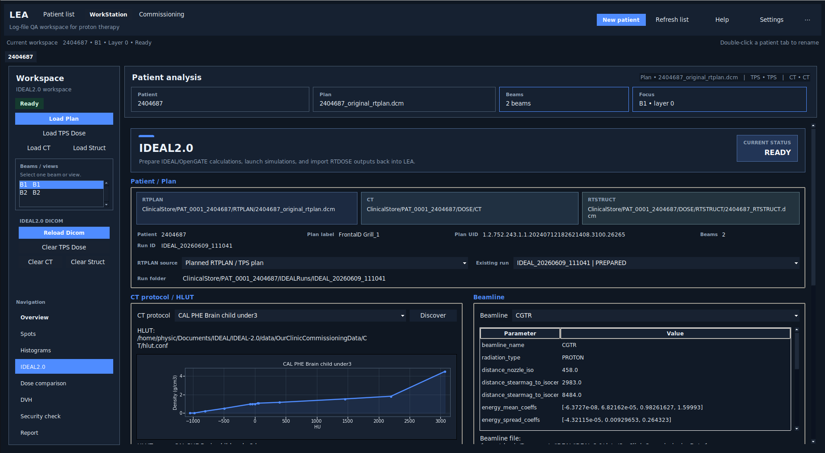
CONCLUSION
AG Mi2B
Notes:
Emphasize traceability and usability. Avoid patient screenshots with identifiers; this slide uses a mock anonymized representation.
‹#›

Slide 22
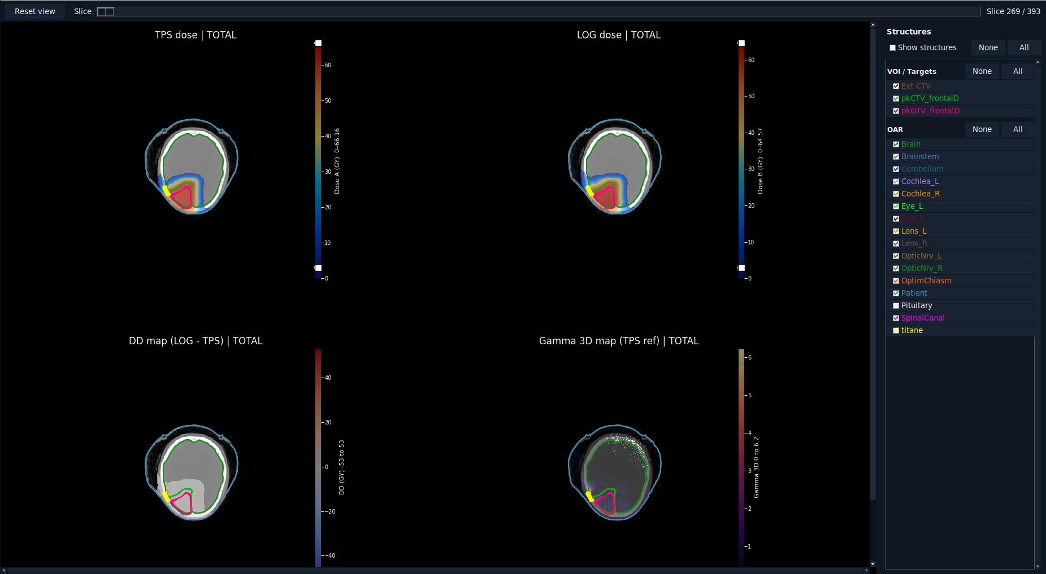
CONCLUSION
AG Mi2B
Notes:
Emphasize traceability and usability. Avoid patient screenshots with identifiers; this slide uses a mock anonymized representation.
‹#›

Slide 23
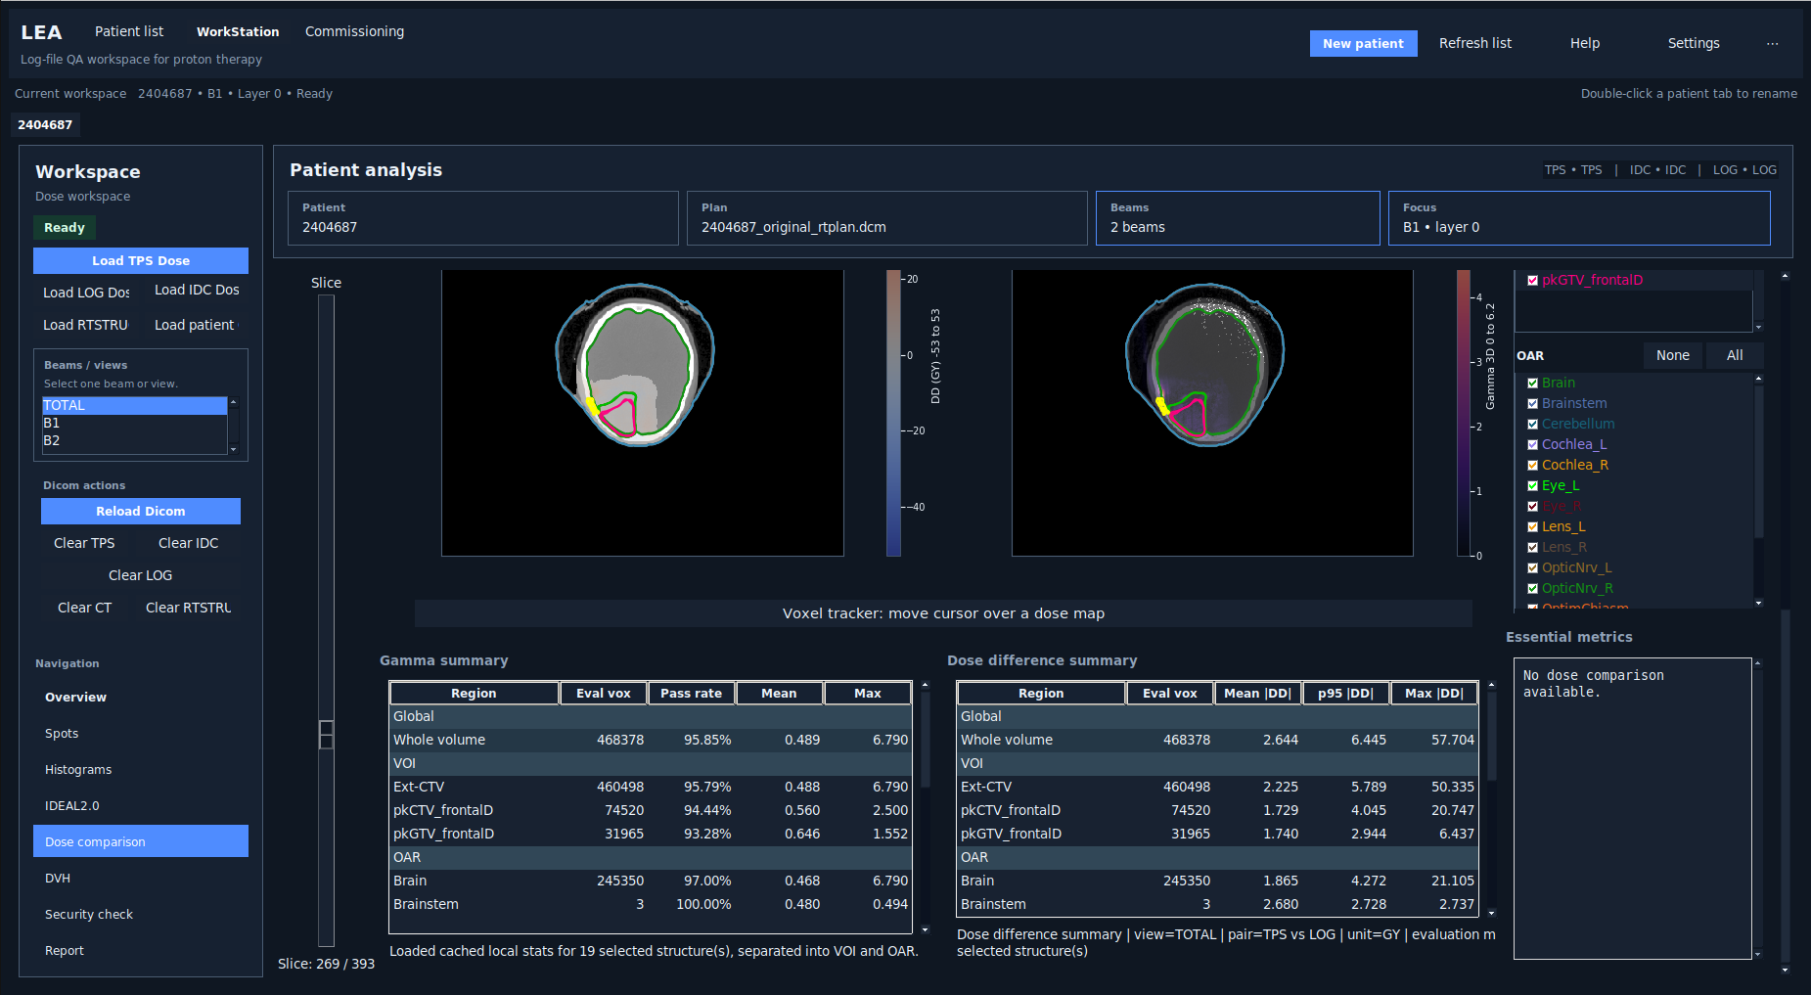
CONCLUSION
AG Mi2B
Notes:
Emphasize traceability and usability. Avoid patient screenshots with identifiers; this slide uses a mock anonymized representation.
‹#›

Slide 24
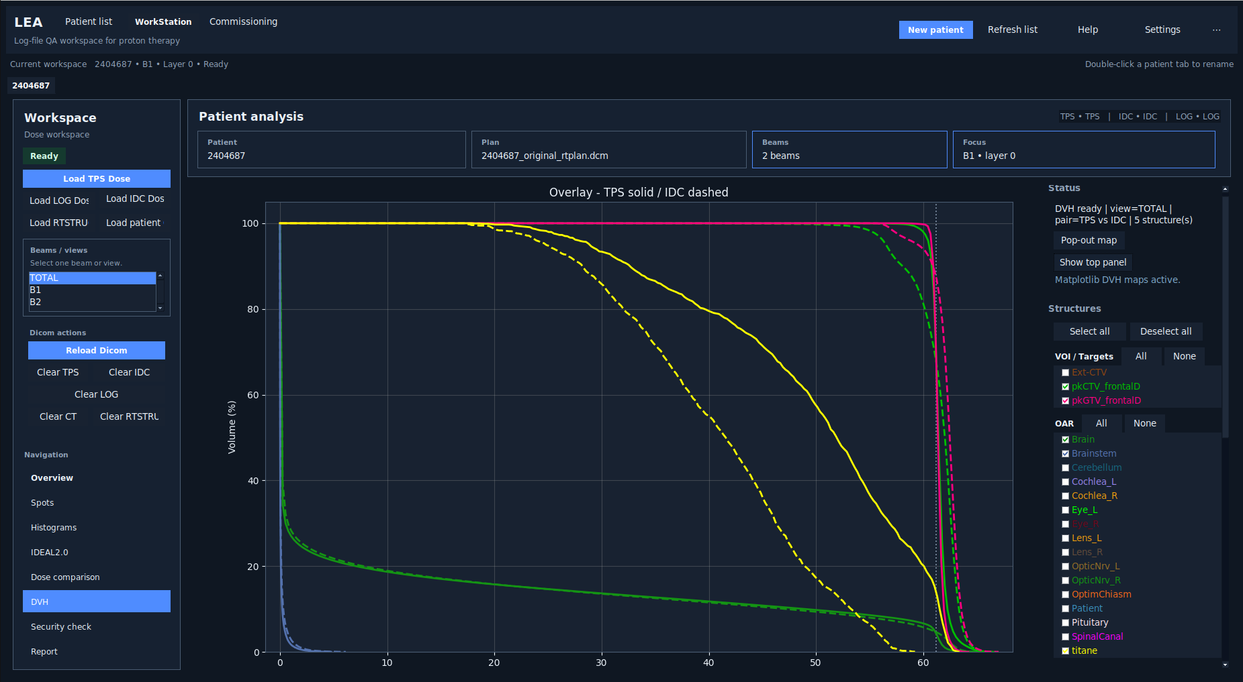
CONCLUSION
AG Mi2B
Notes:
Emphasize traceability and usability. Avoid patient screenshots with identifiers; this slide uses a mock anonymized representation.
‹#›

Slide 25
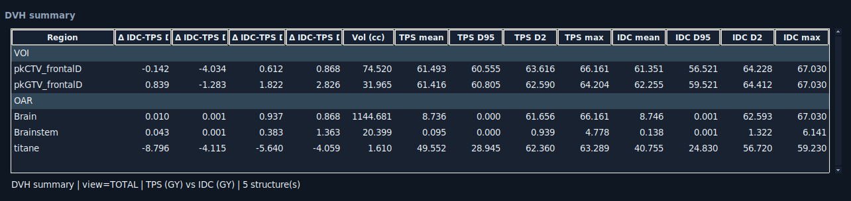
CONCLUSION
AG Mi2B
Notes:
Emphasize traceability and usability. Avoid patient screenshots with identifiers; this slide uses a mock anonymized representation.
‹#›

Slide 26



REMERCIEMENTS
CAL
Marie Vidal et Yasmine Ali
Walid Ouakkad, Gaelle Angelier, Claudine Hofverberg, Baptiste L’Homel, Daniel Maneval, Sullivan Marafico, Petter Hofverberg, Jean Michel Bruneau
Setup de IDEAL2.0 et calcul de dose (GATE10)
Martina Favaretto, Loïc Grevillot
David Sarrut, Adam Aitkenhead
Katrine Schnürle
IBA
Arnaud Anselmi, Jérémy Steve, Fabrice Salicis, Alain Sananikone, Arthur Vauquelin et l’équipe IBA
AG Mi2B
16
Notes:
Emphasize traceability and usability. Avoid patient screenshots with identifiers; this slide uses a mock anonymized representation.
‹#›

Slide 27
REMERCIEMENTS
Merci de votre attention
AG Mi2B
17
Notes:
Emphasize traceability and usability. Avoid patient screenshots with identifiers; this slide uses a mock anonymized representation.
‹#›

